Slide 1
Inkoustové tiskárny
Princip
hlava s inkoustovými tryskami
za tryskou dutina s inkoustem
vytlačení inko ustu na papír
různé způsoby vytlačení inkoustu
Druhy inkoustových tiskáren
bubble jet
piezo
solid-ink
termosublimační

Slide 2
Bubble jet
Používá Canon a HP
Trysky a komůrky vyleptány v křemíku
Plní se inkoustem automaticky
kapilární síly
Ohřev na 400°C během několika mikrosekund
Vznikne bublina par inkoustu
Vytlačí inkoust rychlostí 100 km/h

Slide 3
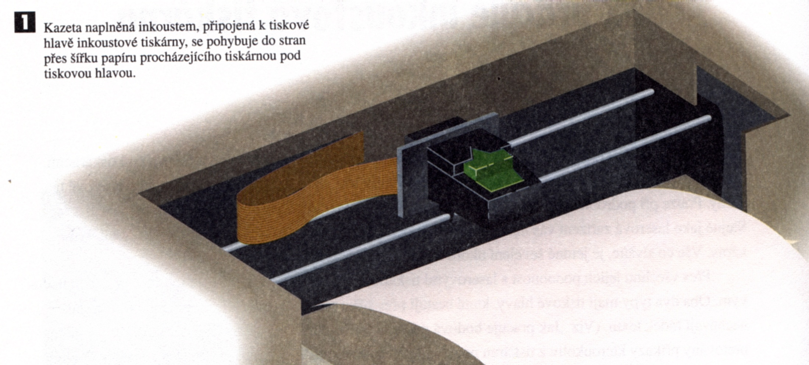
Bubble jet

Slide 4
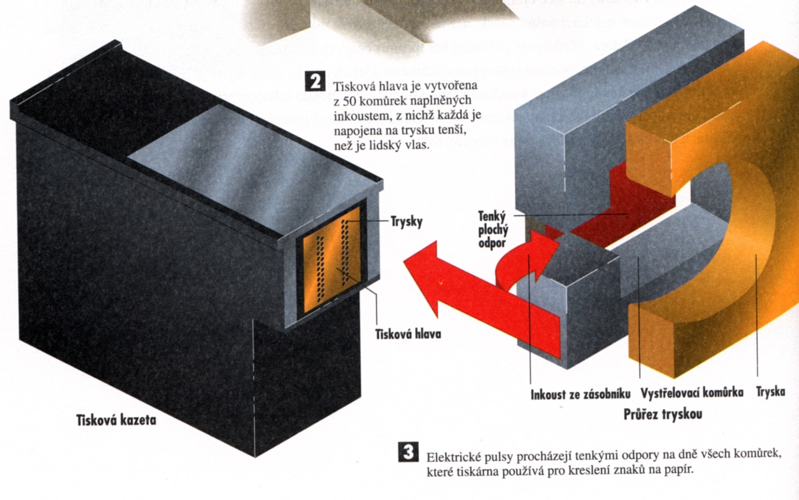
Bubble jet

Slide 5
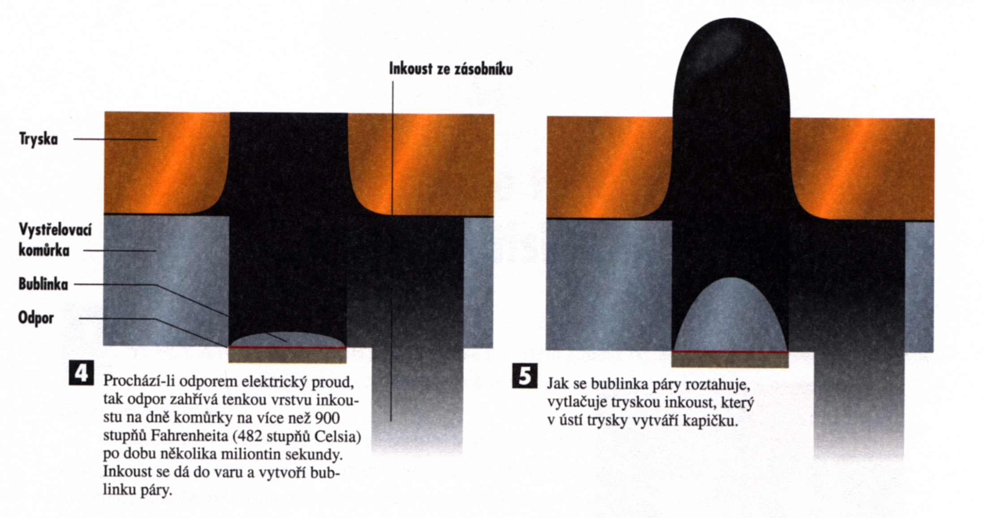
Bubble jet

Slide 6
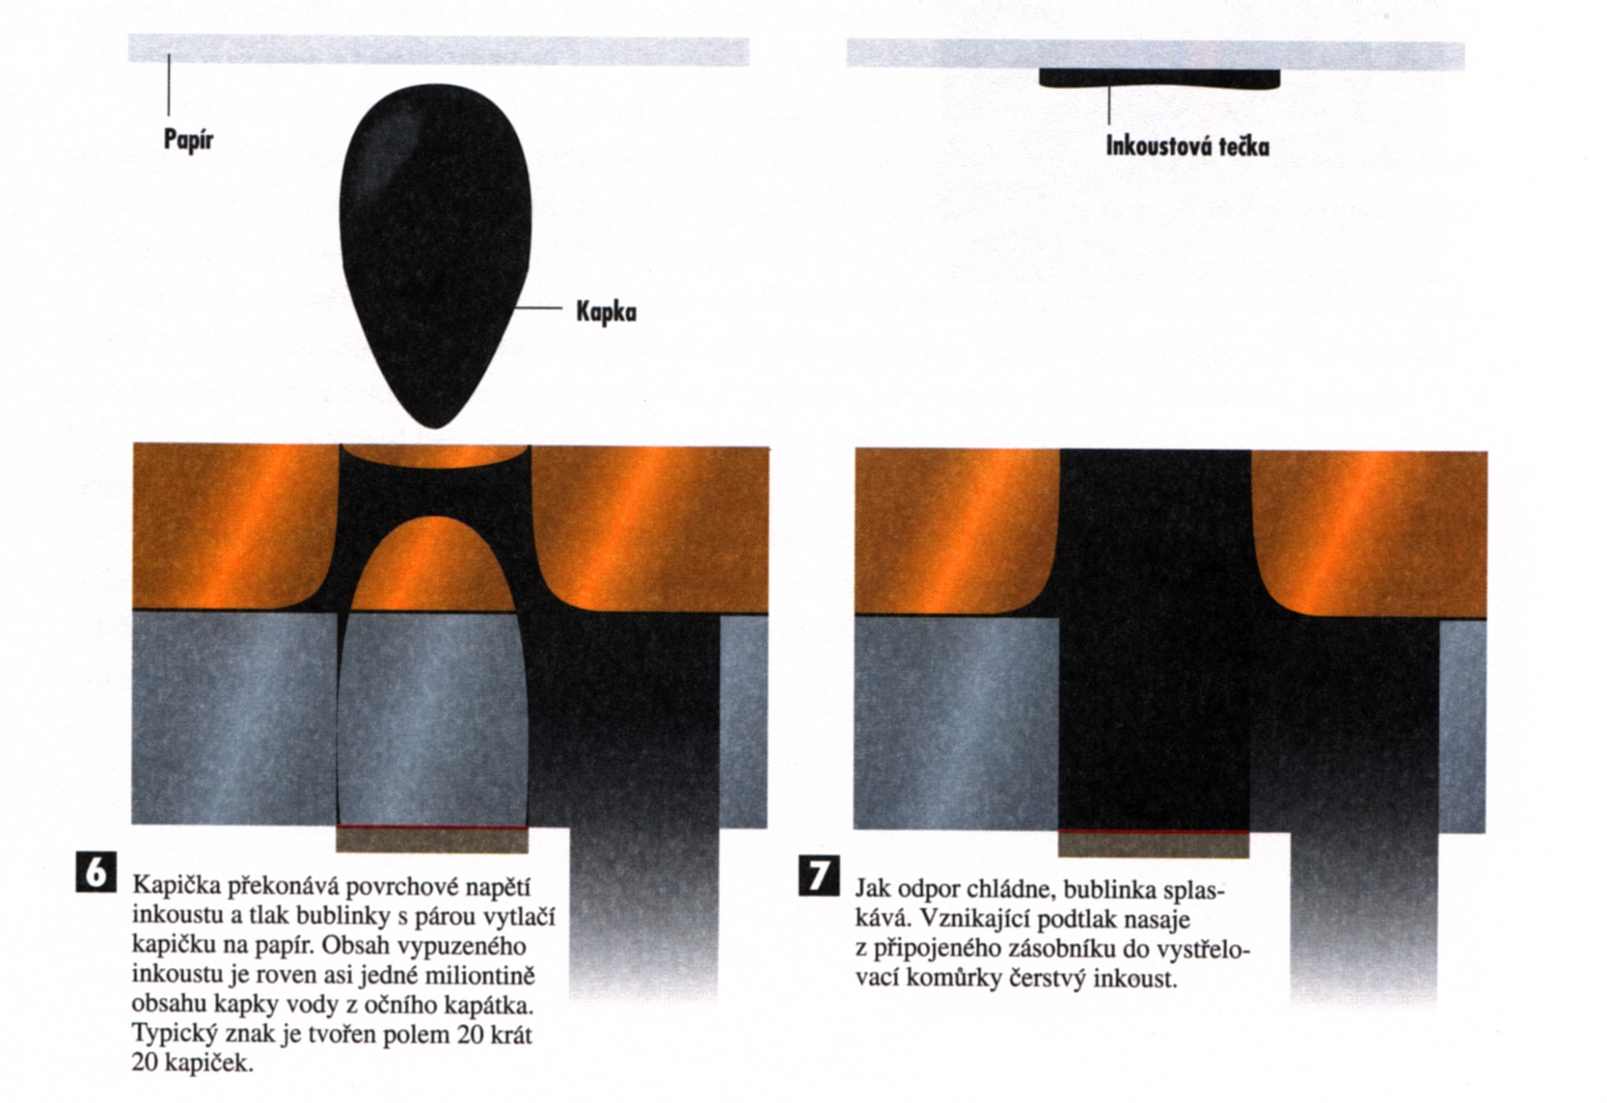
Bubble jet

Slide 7
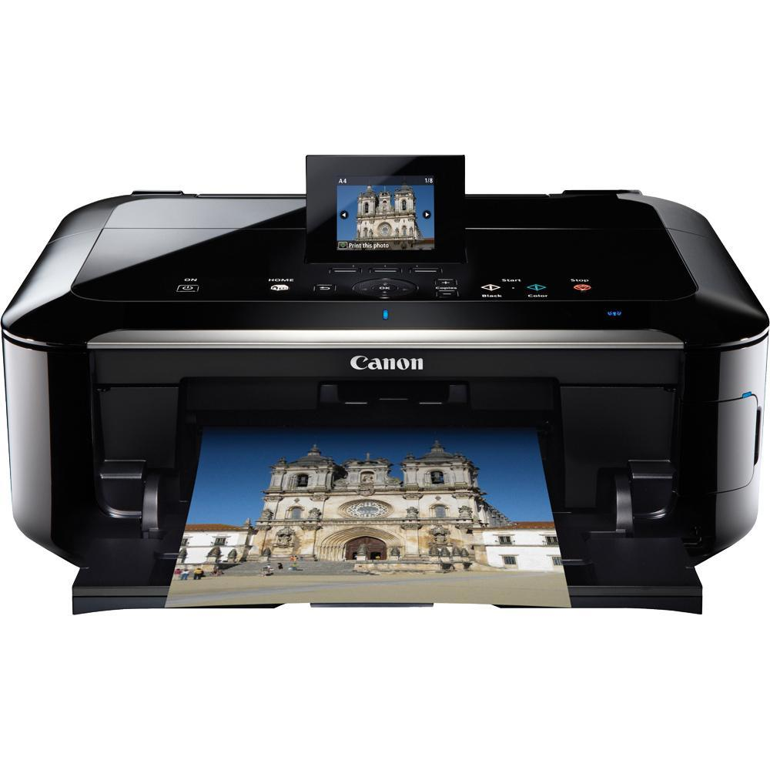
Bubble jet

Slide 8
Bubble jet
Technologie DMT a P-POP
DMT
regulace velikosti kapek
P-POP
nanesení roztoku na papír před dopadem kapky
zabrání rozpití inkoustu
Nevýhody
dlouhá doba zasychání inkoustu
náchylnost k zasychání trysek
nižší životnost hlavy
drahé cartridge

Slide 9
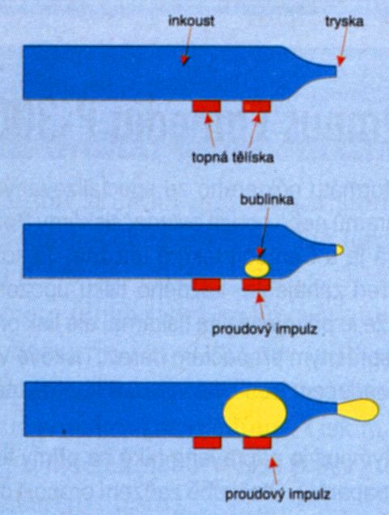
Drop Modulation Technology

Slide 10
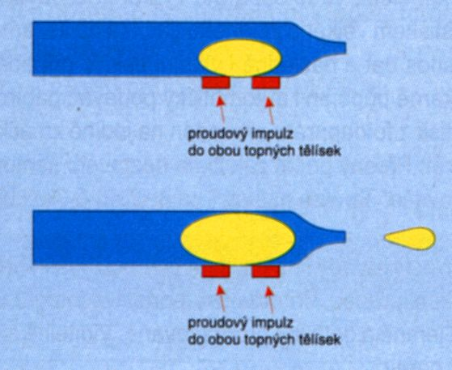
Drop Modulation Technology

Slide 11
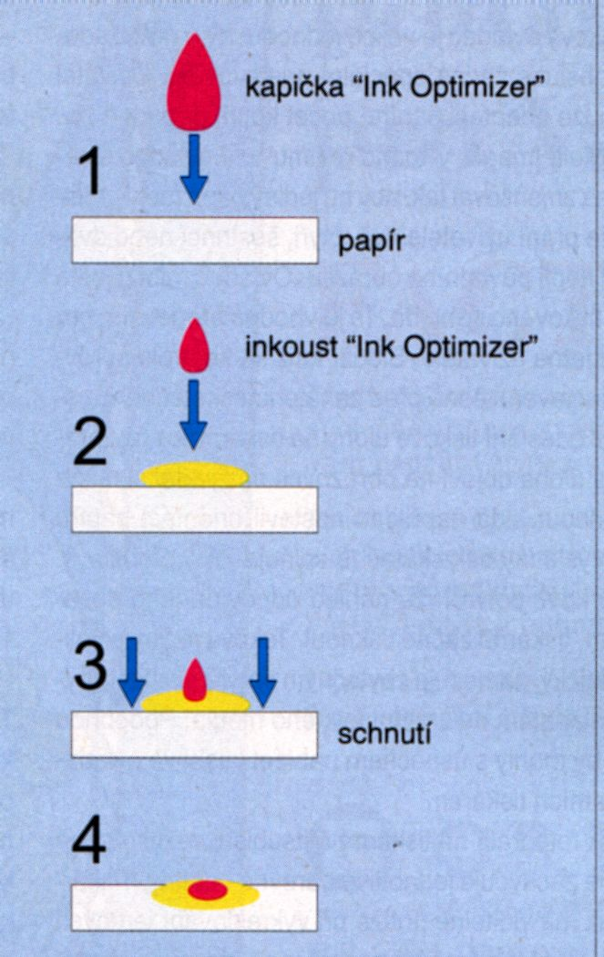
P-POP

Slide 12
Piezo tiskárny
Používá Epson
Obsahuje piezoelementy
převádí elektrické napětí na pohyb
krátké impulsy
vysoká životnost
Výhody
hlava není tepelně namáhána
vyšší životnost
inkoust rychleji schne
rychlejší tisk

Slide 13
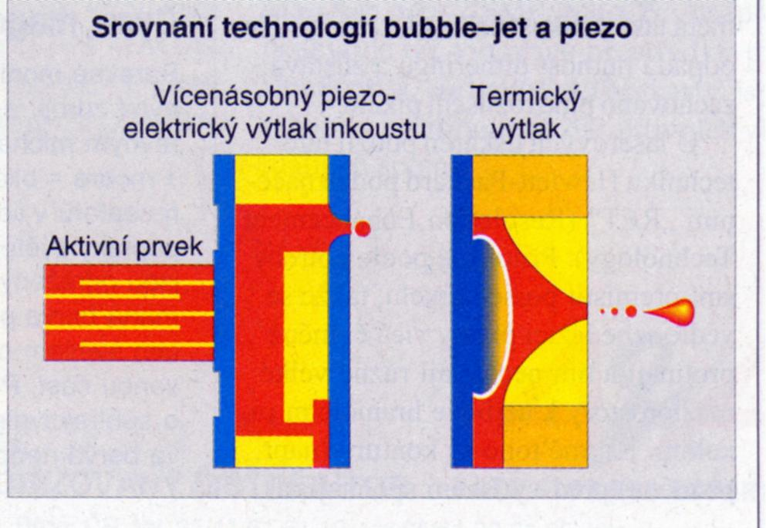
Piezo tiskárny

Slide 14
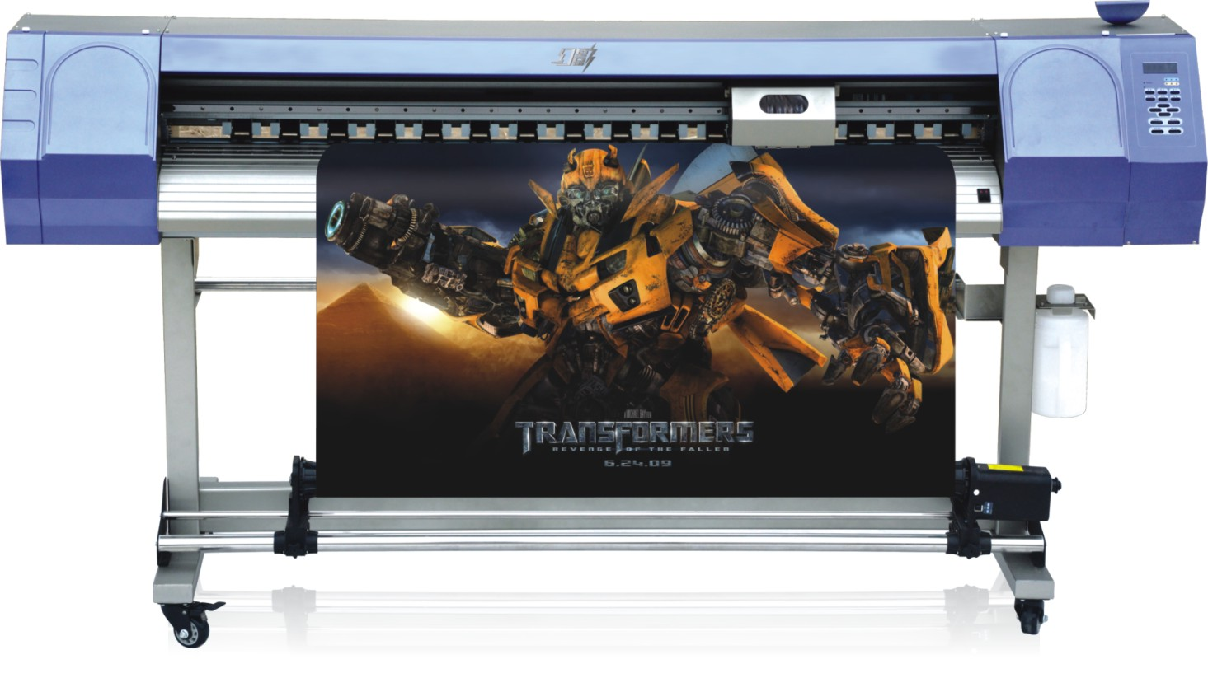
Piezo tiskárny

Slide 15
Solid-Ink tiskárny
Nevýhody tekutého inkoustu
rozpíjí se
nutný kvalitnější papír
Solid-ink (tuhý inkoust)
speciální složení
přechod mezi skupenstvími jen několik °C
nemá čas se rozpíjet
Používají tiskárny Tetronix

Slide 16
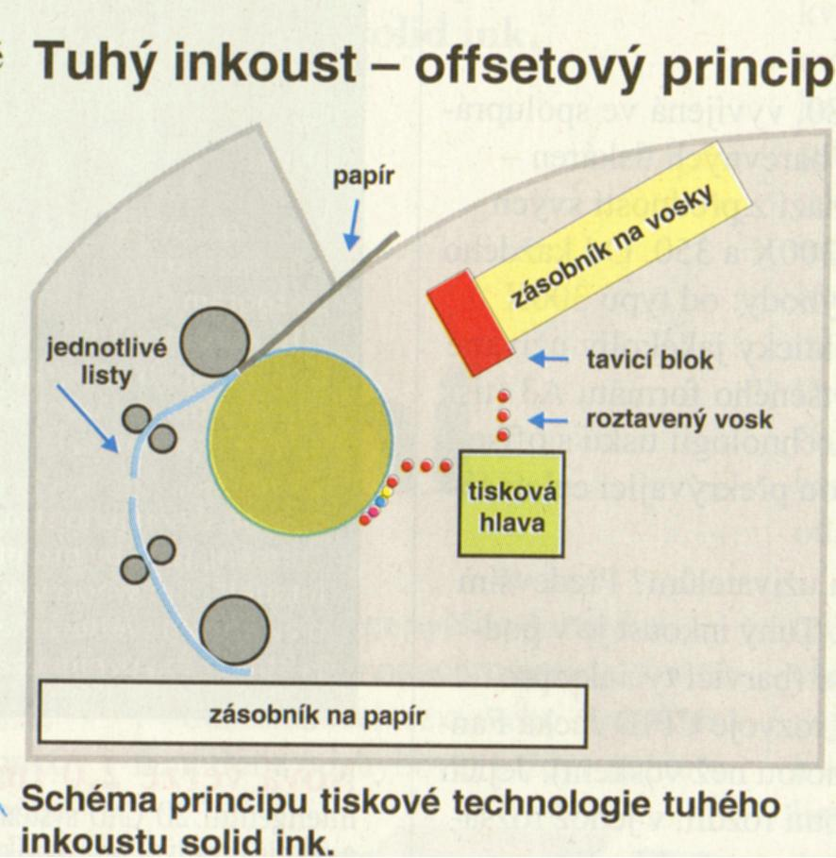
Solid-Ink

Slide 17
Solid-Ink
Offsetový režim tisku
barvivo z tiskové hlavy na válec
z válce přeneseno na papír
zajištěna stálá teplota při přenosu barev na papír
vodo stálý obraz
Výhody
relativně vysoká kvalita tisku
jednoduchý princip
dobrá spolehlivost
nerozpíjí se
vysoká rychlost tisku (100 stran/minutu)

Slide 18
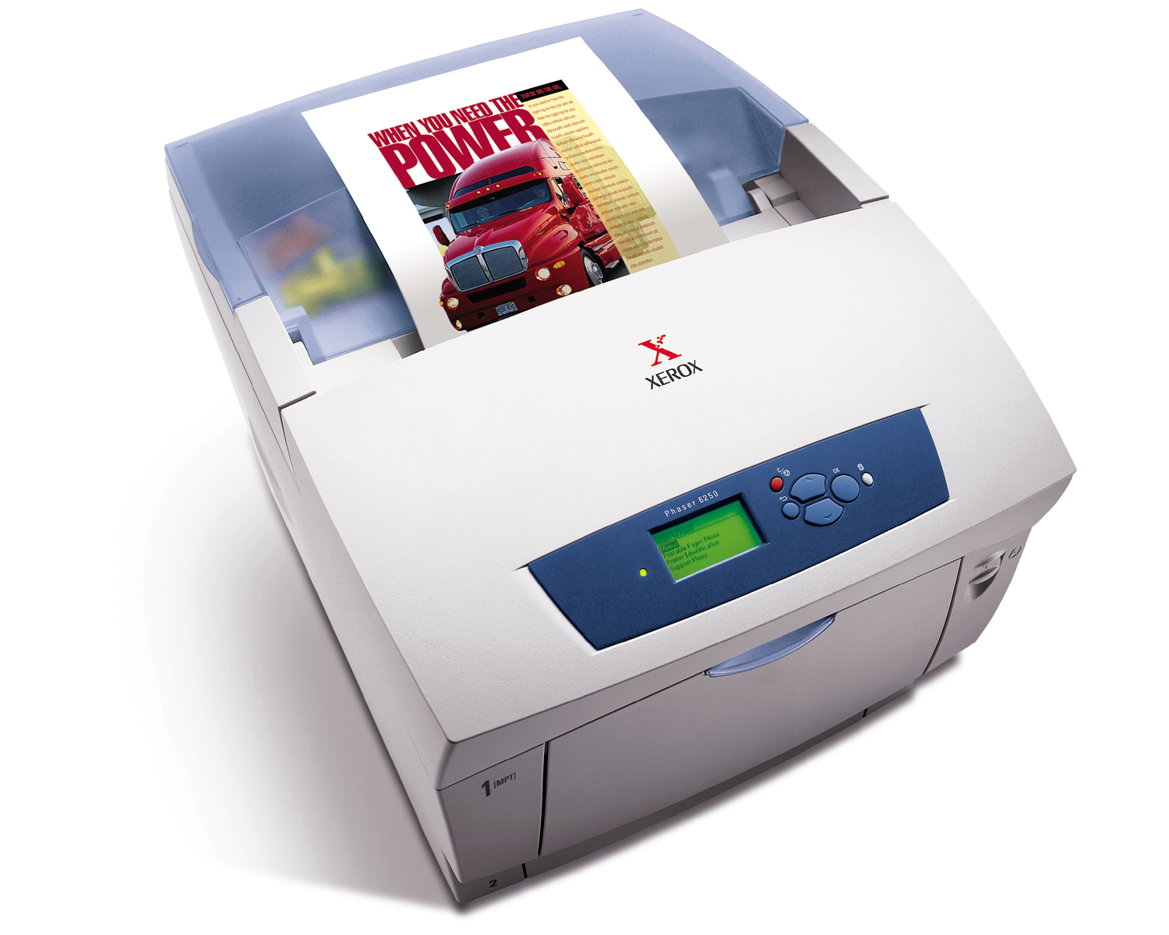
Solid-Ink

Slide 19
Problémy inkoustových tiskáren
Podávání více listů papíru
přeplněný zásobník
papíry se lepí
řešení
ubrat listy papíru
profouknout svazek papíru
nechat vyschnout
Šikmé zavádění listu papíru
zašpiněný válec podavače
nevhodný (hladký) papír
posunutý podavač
řešení
vyčistit válec
narovnat podavač

Slide 20
Problémy inkoustových tiskáren
Vybledlá grafika
nedostatek inkoustu
zapnutý úsporný režim
v aplikaci zapnut tisk náhledu (ECOtisk, apod.)
řešení
vyměnit patrony barvy
vypnout ekonomický režim
Pruhy při barevném tisku
prázdná inkoustová patrona
ucpaná tryska
řešení
výměna inkoustové patrony
aktivace čistící funkce tiskárny, pak autotest
nevyjímat hlavy → ztráta záruky

Slide 21
Problémy inkoustových tiskáren
Ořezávání okrajů či záhlaví
špatně nastavený ovladač
v ovladači lze nastavit okraje
řešení
přenastavit ovladač
zvětšit okraje
Posun stránky při tisku
starší ovladač tiskárny
řešení
nový ovladač

